Slide 1

Місто Коростень
Проект Портал соціальних комунікацій «Кабінет мешканця» - «Smart Misto»

Slide 2
Визначення проблем
відсутність єдиної інформаційної бази в місті
незадоволення мешканців міста рівнем надання адміністративних, соціальних та комунальних послуг
необізнаність більшості мешканців міста щодо розподілу функціональної відповідальності у забезпеченні життєдіяльності міста (хто за що відповідає)
необізнаність у діяльності міської ради та неможливість контролю за діями власних представників (депутатів міської ради)
низька обізнаність мешканців міста про діяльність установ та підприємств місцевого самоврядування та неможливість безпосереднього впливу на їх роботу
обмеженість доступу до нормативних документів
обмеження в часі на замовлення послуги та на спілкування з виконавцями
довгий час очікування відповіді під час листування, або відсутність відповіді взагалі
низька якість наданих послуг

Slide 3
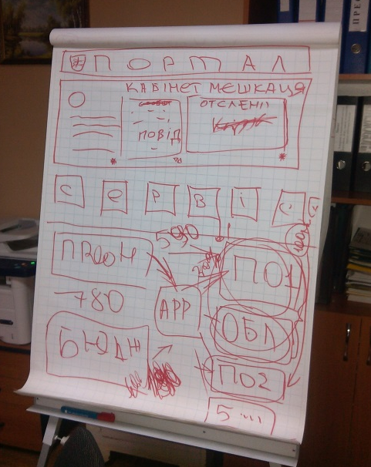
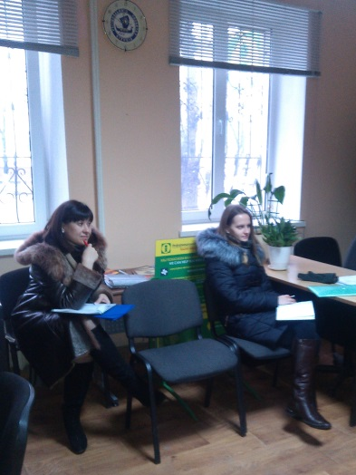
Вирішення проблем
СТВОРЕННЯ ЄДИНОЇ БАЗОВОЇ ПЛАТФОРМИ СИСТЕМИ УПРАВЛІННЯ БАЗАМИ ДАНИХ ТА ПОРТАЛУ СОЦІАЛЬНИХ КОМУНІКАЦІЙ «КАБІНЕТ МЕШКАНЦЯ» -
«SMART MISTO»

Slide 4
Процес вирішення проблем
ІНІЦІАТОРИ
Депутати міської ради
Боровков Володимир Валентинович
Єсін Ігор Володимирович
Яблонський Павло Євгенійович
Звернення до міського голови
Підтримка ідеї міським головою
Розробка проекту
Підтримка та фінансування проекту ПРООН на суму 500 тис. грн.
Співфінансування з міського бюджету 200 тис. грн.

Slide 5
Процес вирішення проблем
В 2016 році Коростенської міської радою прийняте рішення:
Про затвердження Загальноміської програми створення міської автоматизованої інформаційної системи - базової платформи системи управління базами даних та безпосередньо веб-інтерфейсу - Порталу соціальних комунікацій «Кабінет мешканця» - «SMART MISTO»
на 2016-2017 роки, яким передбачено запровадження низки електронних сервісів.

Slide 6
Ідеологія проекту
«Замов пуслугу або отримай інформацію
як і де її замовити!»
Створення Платформи «Smart Misto» и Порталу «Кабінет мешканця» направлено на максимальний зв’язок між надавачами та користувачами послуг, що збільшить число надання адміністративних, соціальних та комунальних послуг через мережу Інтернет, без присутності заявника.

Slide 7
Етапи та термін реалізації проекту
Жовтень-грудень 2016 року вже введено до тестування:
ПЛАТФОРМА – «Smart Misto» и Портал «КАБІНЕТ МЕШКАНЦЯ»
Модуль: Загальнодоступна Єдина база нормативних документів місцевого самоврядування в м. Коростені.
Модуль: Загальнодоступний реєстр земель та комунального майна в м. Коростені
Модуль: Система електронного поіменного голосування депутатів міської ради
Етапи реалізації на 2017-2018 роки:
Введення в систему інформації адміністративних послуг (установи місцевого самоврядування ( І квартал 2017 р.)
Введення в систему інформації комунальних послуг (підприємства надавачі послуг) ( ІІ квартал 2017 р.)
Введення в систему інформації комерційних послуг ( аптеки, службт доставки, приватні медичні установи, послуги з ремонут житла і тд.) ( ІІІ квартал 2017 р.)
Підключення всіх вільних сервісів ( ІV квартал 2017 р. – 2018 р.)

Slide 8

Очікуваний результат
Результатом реалізації проекту має бути створення механізму інформування та забезпечення оперативного зв’язку між мешканцями міста та надавачами послуг а також механізму громадського контролю за якістю обслуговування на базі єдиної системи.

Slide 9
Узагальнення
ПЛАТФОРМА «Smart Misto» и Портал соціальних комунікацій «КАБІНЕТ МЕШКАНЦЯ») - унікальний, в межах України, проект, який є базою (фундаментом) для впровадження автоматизації в різні галузі життєдіяльності міста. Ця програмна архітектура дозволяє постійно розширювати функціональні можливості системи, додавати майже необмежену кількість проектів, спрямованих на потреби мешканців міста. Інтеграція проектів у єдину систему управління дозволить значно підвищити їх ефективність та здешевити впровадження. Коростень може стати прикладом для інших міст України в побудові розумного міста, націленого на ефективну взаємодію з мешканцями і отримання зворотного зв’язку.

Slide 10
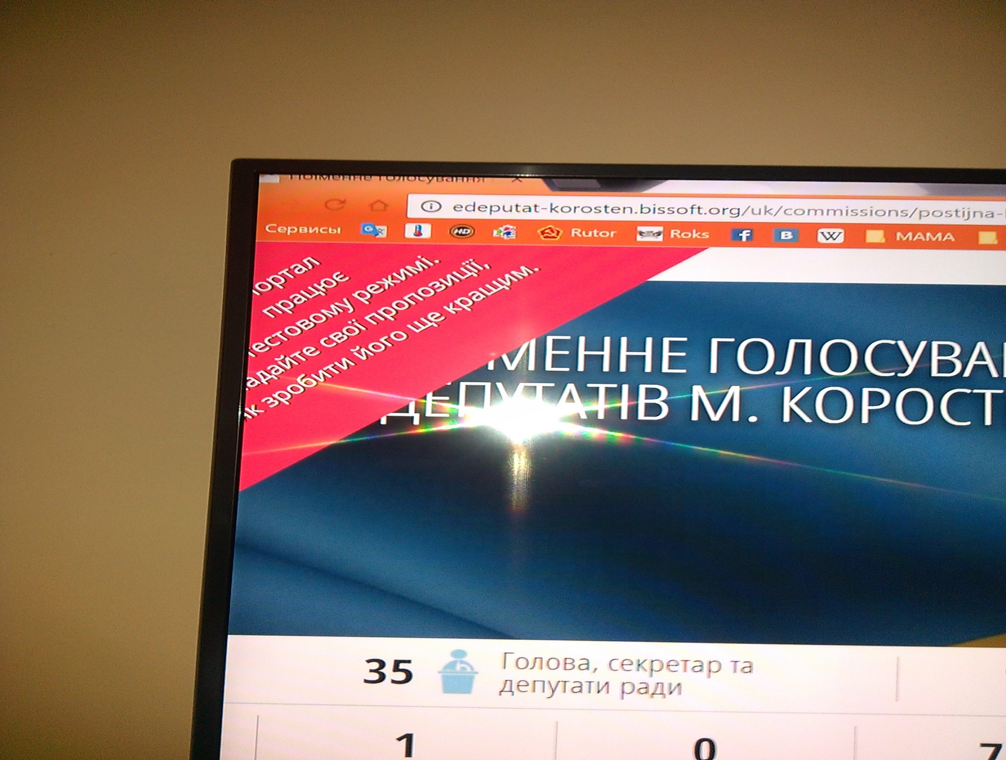
Програма вже працює в тестовому режимі

Slide 11
Наступний крок
Виділення коштів з міського бюджету для створення системного адміністрування – створення Контакт-центру на бюджетній комісії 22 грудня 2016 року
Залучення позабюджетних додаткових коштів за рахунок грантових проектів.

Slide 12
Нормативно-правова база
Рішення 5 сесії міської ради 7 скликання від 21.04.2016 № 162 «Про затвердження Загальноміська програма створення міської автоматизованої інформаційної системи на 2016-2017 роки» (розміщено на офіційному сайті міста)
Протокол № 1 загальних зборів Громадської організації «Агенція регіонального розвитку» від 08 серпня 2016 року щодо затвердження переліку пріоритетних проектів ГО до кінця 2016 року.

Slide 13
Дякуємо Асоціації міст України
Дякуємо Норвезькій асоціації місцевих і регіональних влад (КС)
Дякуємо інституту міських і регіональних досліджень (НІБР)
Дякуємо Міністерству соціальної політики
за мотивацію державних службовців до прагнення змінити Україну на краще!
Сподіваємося на подальшу взаємовигідну співпрацю!

